Slide 1
Projet H Phénomènes observables la nuits

Slide 2
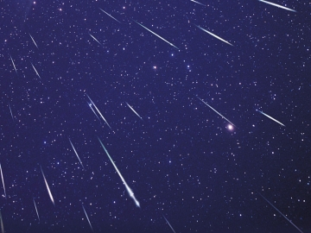
Étoiles filantes dans la mésosphère

Slide 3
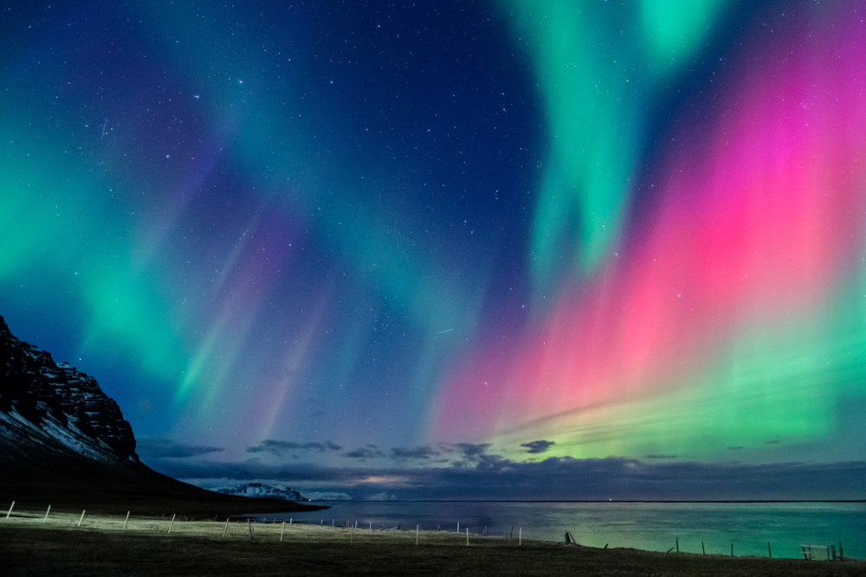
Aurores boréales dans la thermosphère

Slide 4
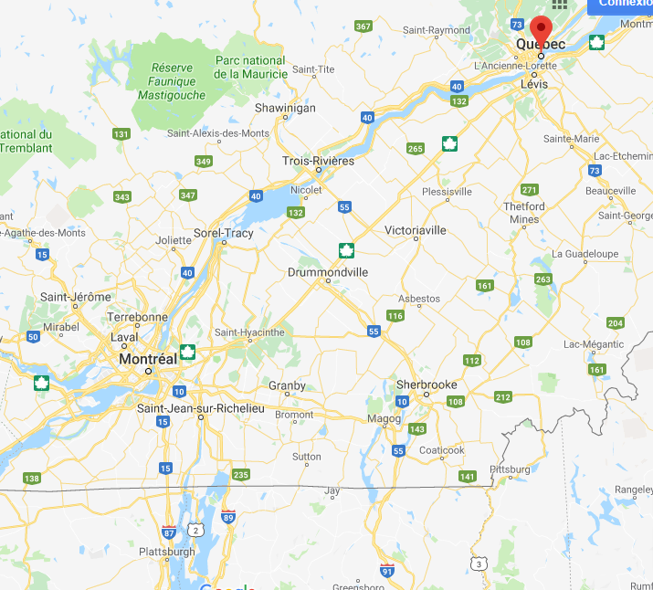
#3 Province: on doit voir: Montréal Québec et la frontière USA

Slide 5
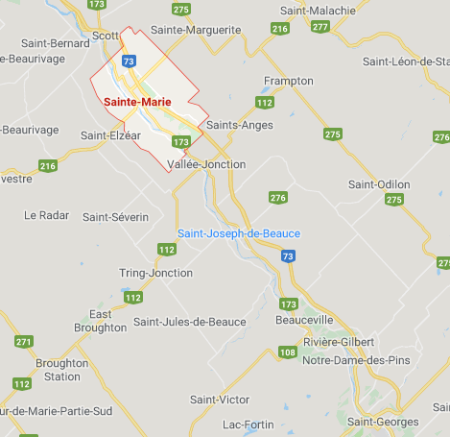
Mrc

Slide 6
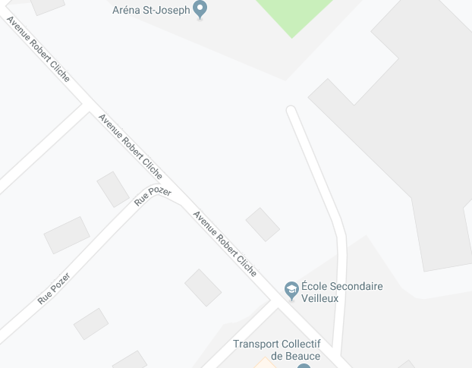
Localité

